Slide 1
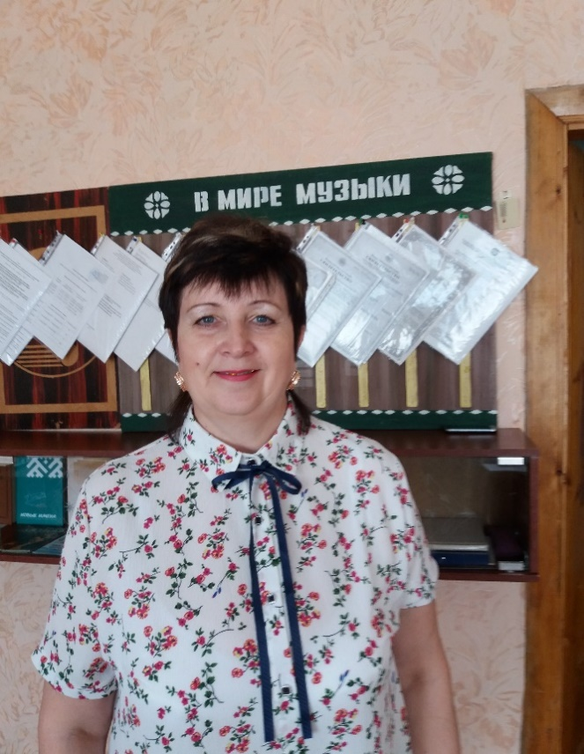
Награждения Стрюк Елены Владимировны
Преподавателя по классу фортепиано- Муниципального бюджетного образовательного учреждения дополнительного образования Ханты-Мансийского района «Детская музыкальная школа». п.Горноправдинск

Slide 2
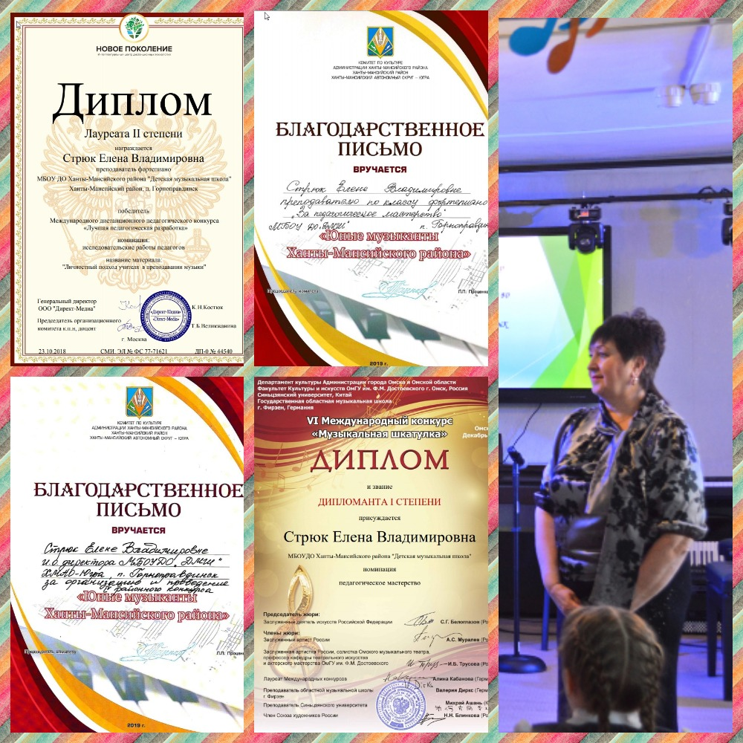
За время работы преподаватель имеет множество благодарственных писем, почетных грамот за добросовестный труд, высокое профессиональное мастерство и особый вклад в развитие культуры Ханты-Мансийского района, также дипломы «За подготовку лауреатов конкурсов».

Slide 3
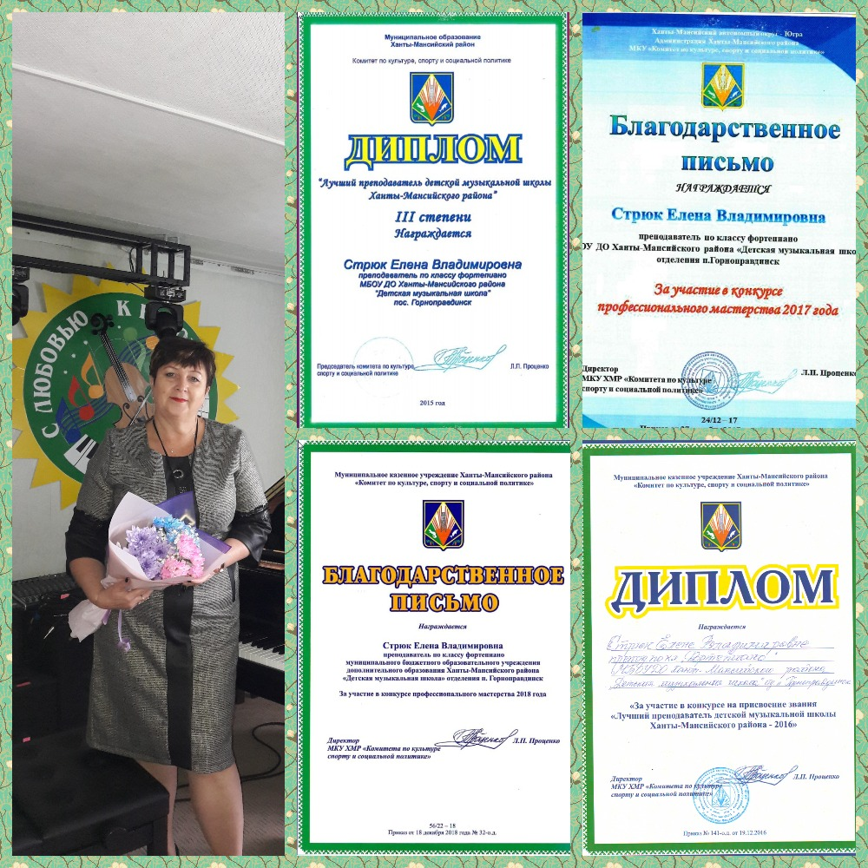
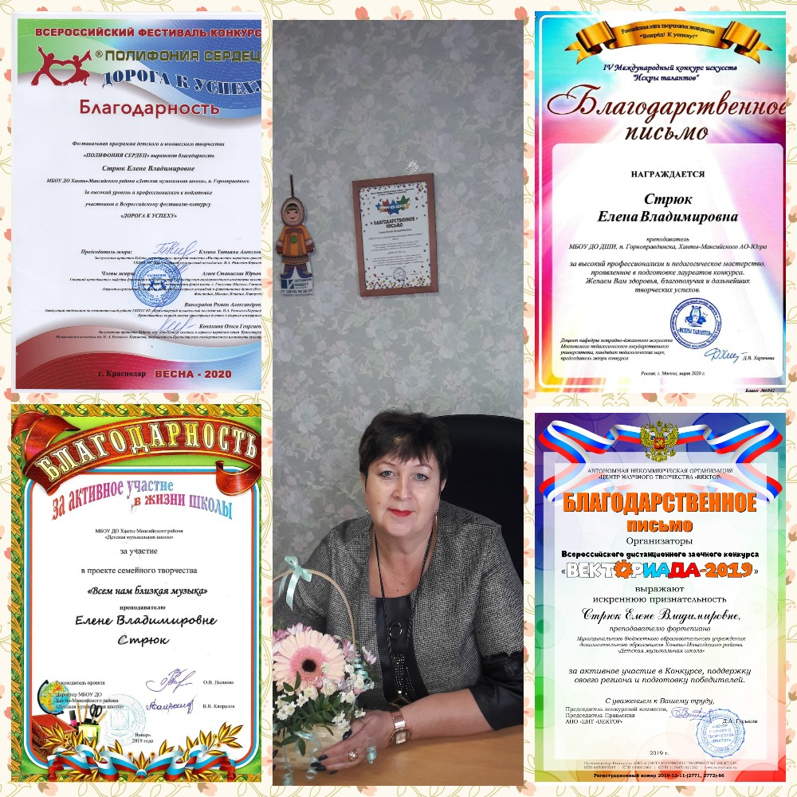

Slide 4
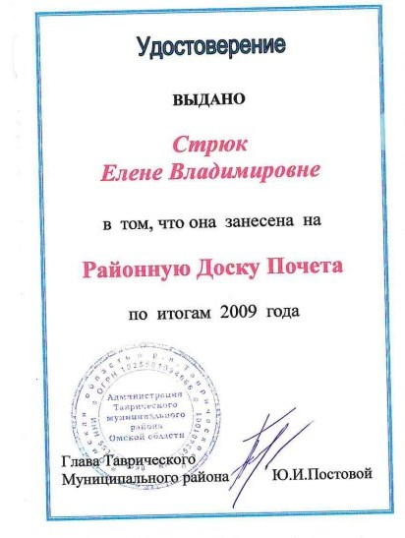
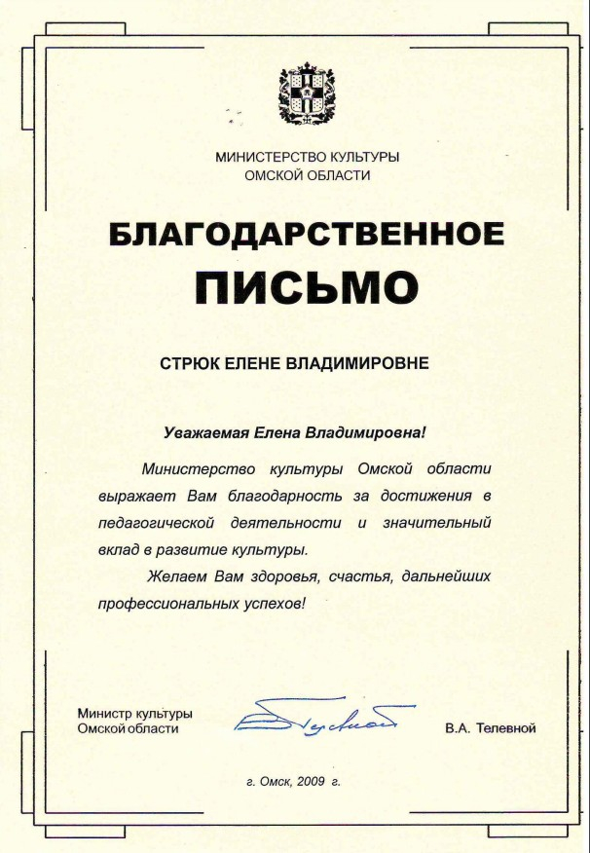
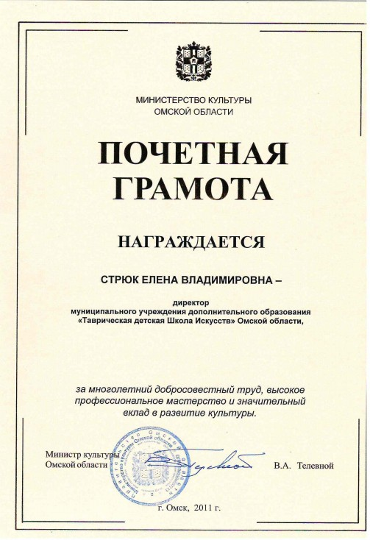
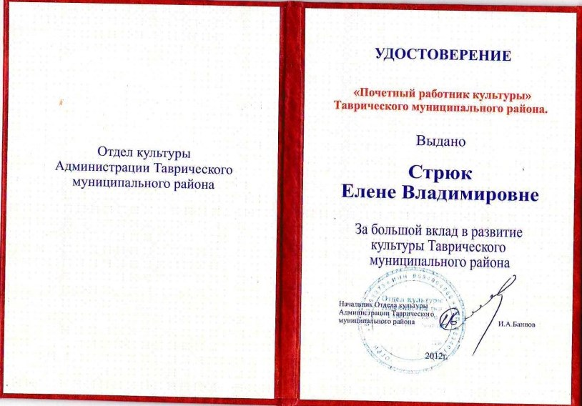
ЗНАЧИМЫЕ ПРОФЕССИОНАЛЬНЫЕ ДОСТИЖЕНИЯ

Slide 5
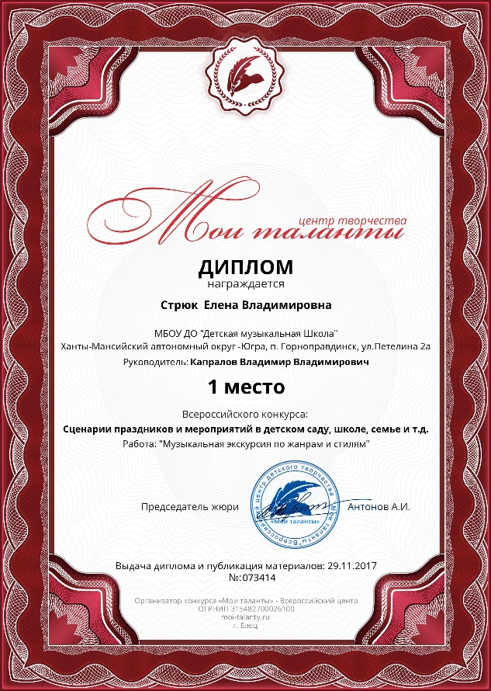

Slide 6
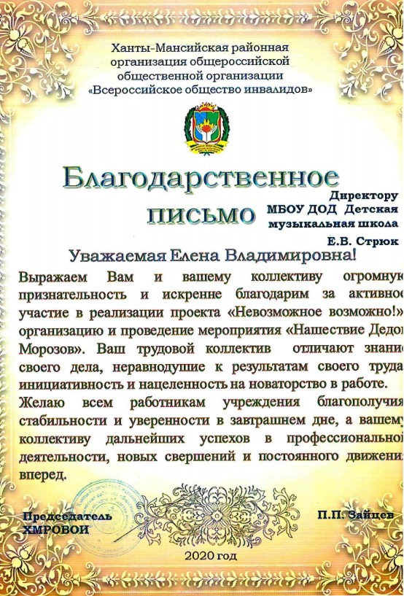
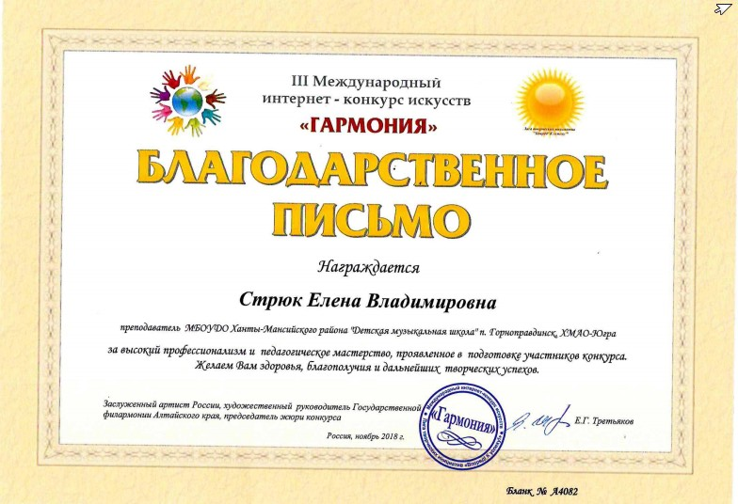
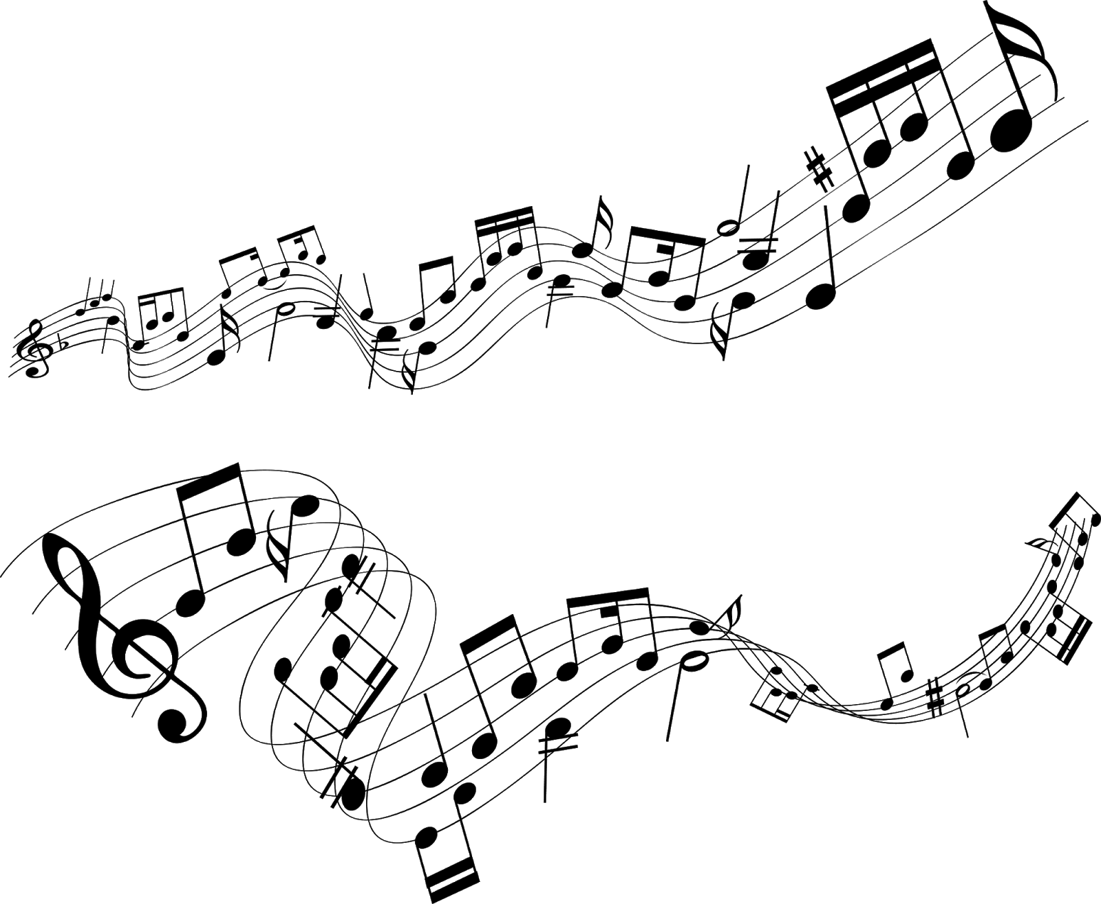
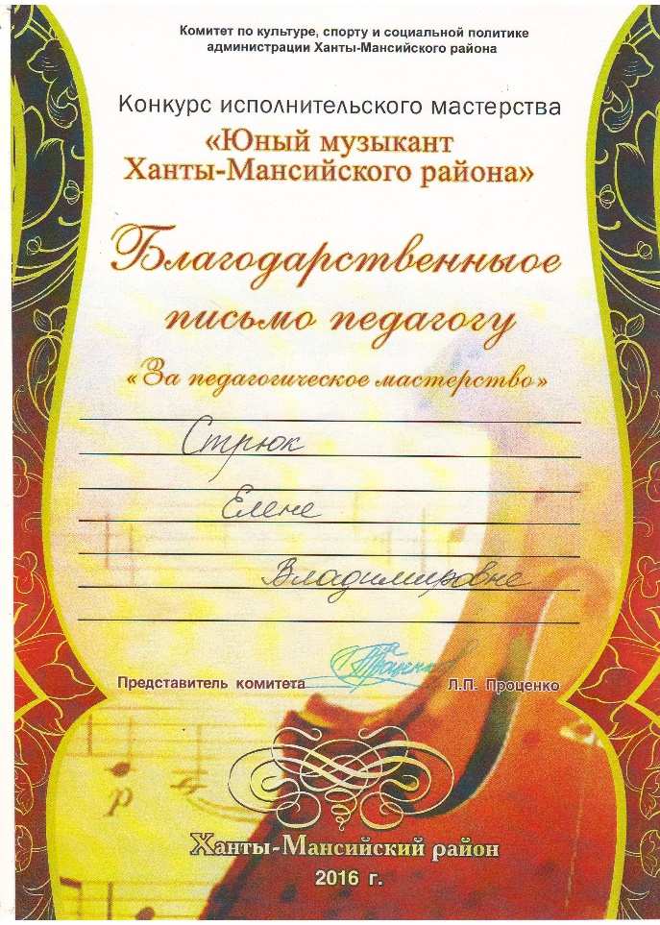

Slide 8
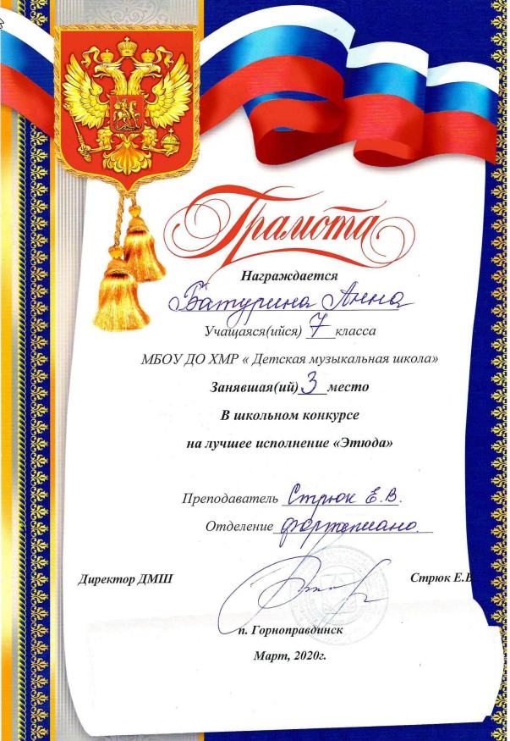
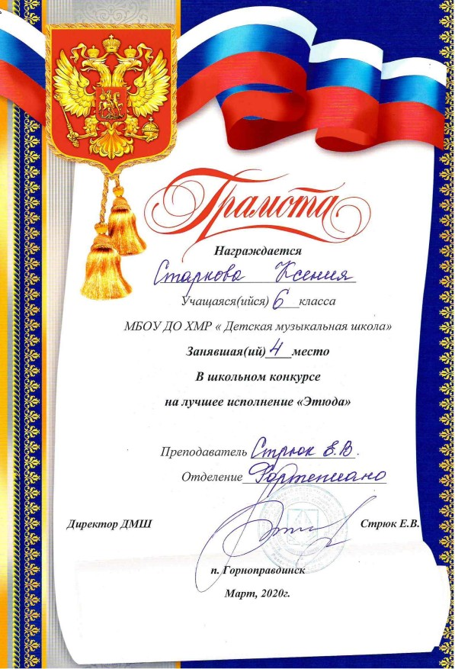
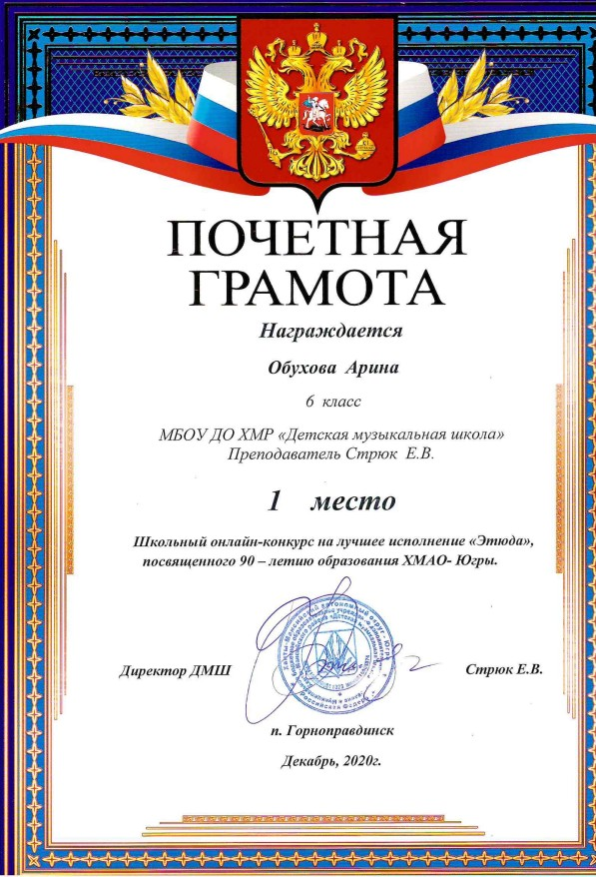
Достижения учащихся класса Стрюк Е.В.

Slide 9
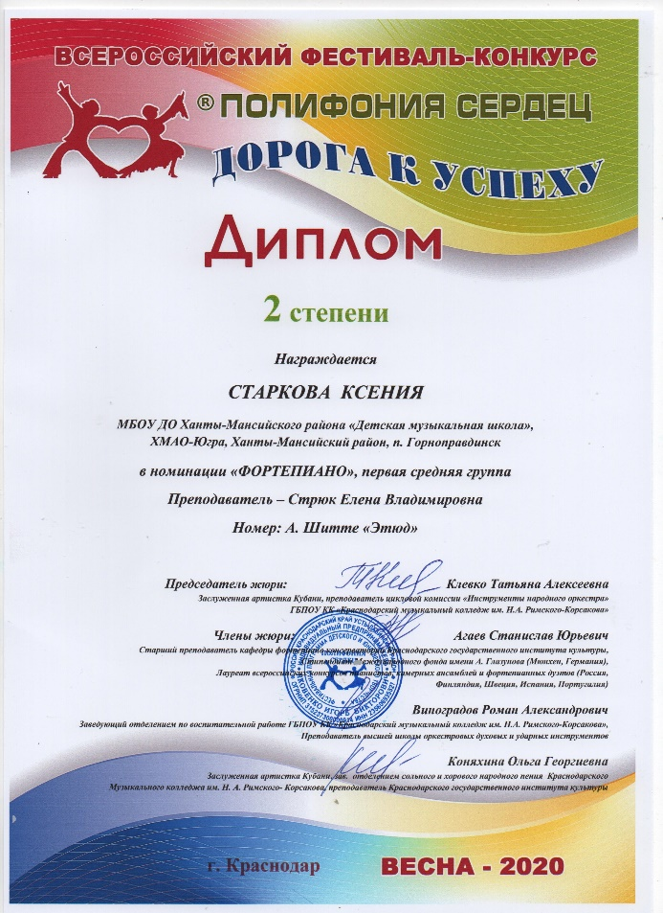

Slide 10
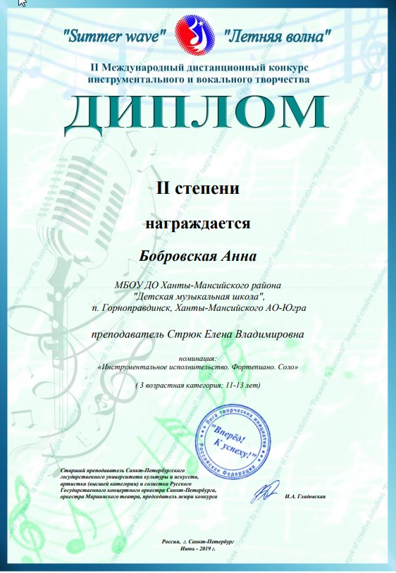
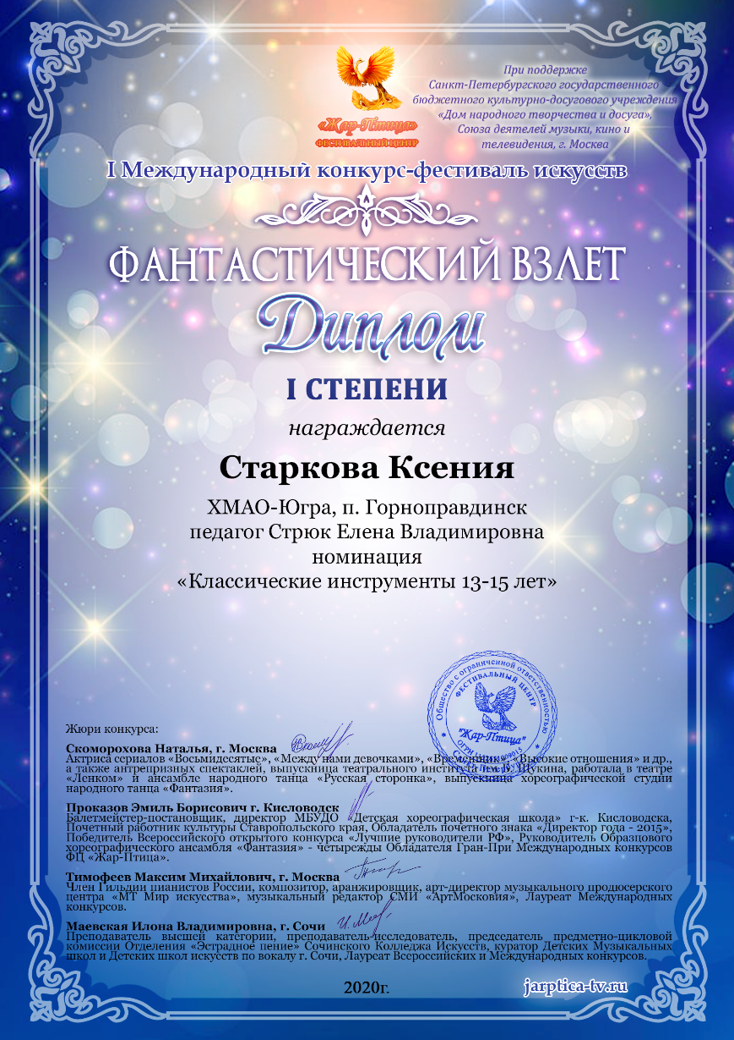

Slide 11
